Slide 1
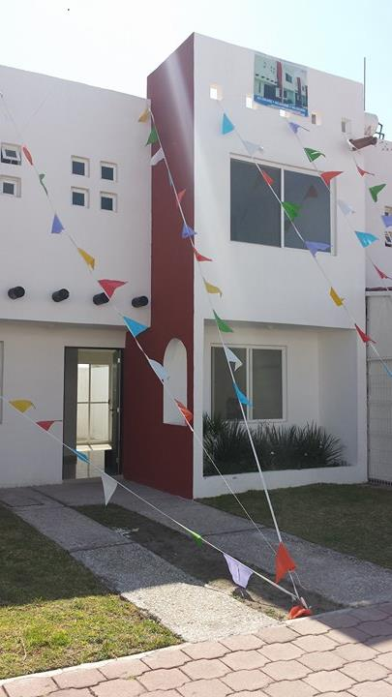
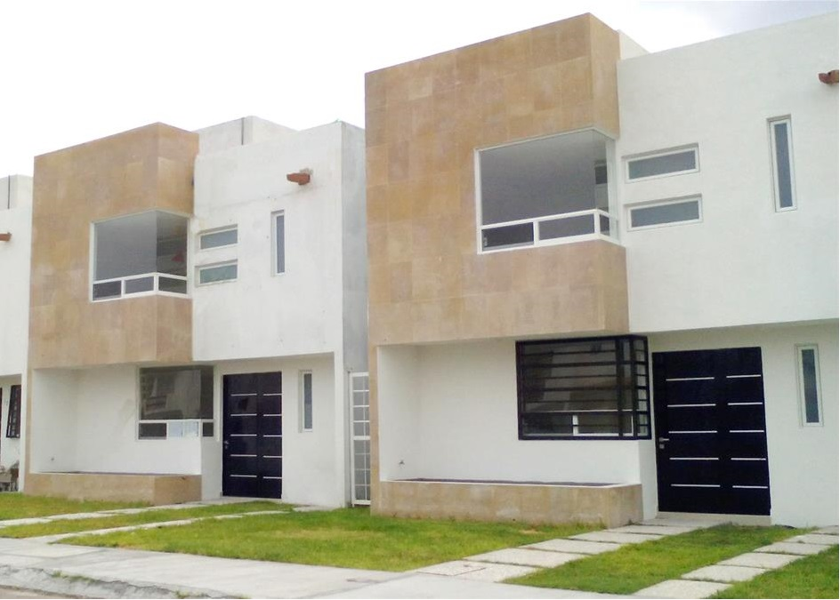
MORADAS DE SILVA
¡TU MEJOR OPCION!

Slide 2
1. EN TODOS LOS CASOS LAS VIVIENDAS ESTAN DESPLANTADAS EN UN TERRENO DE 112 MTS EL CUAL ES 7 DE FRENTE CON PASILLO DE UN METRO LATERAL POR 16 DE FONDO.
2. ORIGINALMENTE SERAN 4 MODELOS DE CASA, DE LAS CUALES 2 MODELOS ESTAN EN CONSTRUCCION (ELITE 7) Y 2 ESTAN A LA VENTA (ELITE 6).
3. LAS CARACTERIZTICAS DE LOS MODELOS YA CONSTRUIDOS SON LAS SIGUIENTES:
CARACTERISTICAS 1 Y 2 :
´ Construcción: 115 Metros
´ Frente: Un lugar de Estacionamiento y Jardín
´ Fachada: Blanca con detalles en Rojo y la otra con balcón y enmarcada con cantera
´ Descripción Vivienda:
´ Planta Baja: Vestíbulo, Medio Baño, Área de Escaleras, Sala-Comedor, Área de Cocina, Área de Fregadero y Jardín
´ Planta Alta: Pasillo, Baño Completo, Tres recamaras,
´ Acabados: Aplanado en yeso con pintura Blanca, Piso en porcelanito y la otra cerámica , Puertas en madera color chocolate y la otra Puertas Acabado en Pino

Slide 3
LOCALIZACION
KMZ :http://maps.google.com/?q=20.546471,-100.778844&hl=es&gl=us

Slide 4
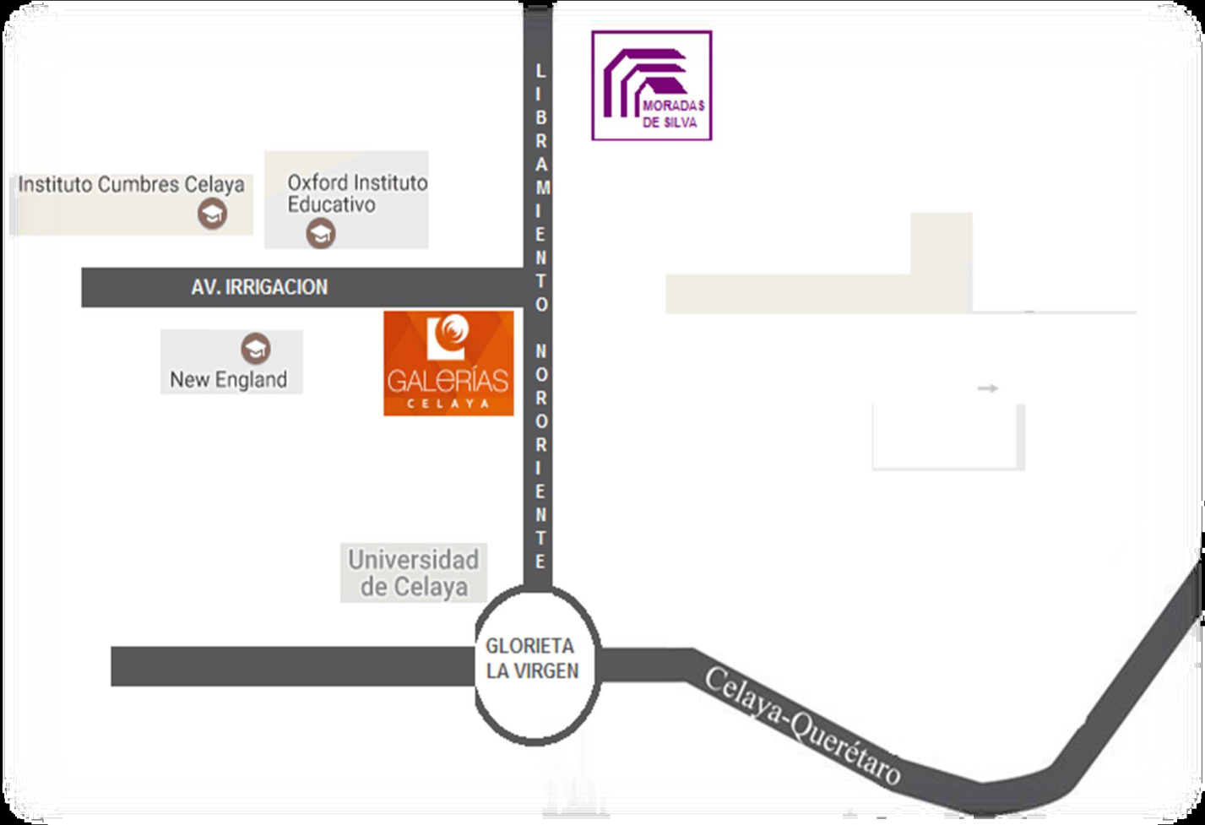
CENTRO COMERCIAL A 500 METROS (ZONA DIAMANTE CELAYA).

Slide 5
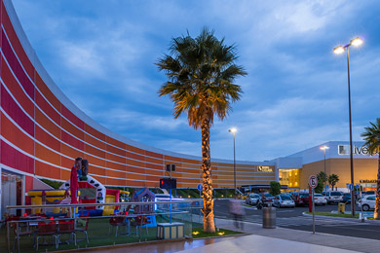
GALERIAS CELAYA

Slide 6
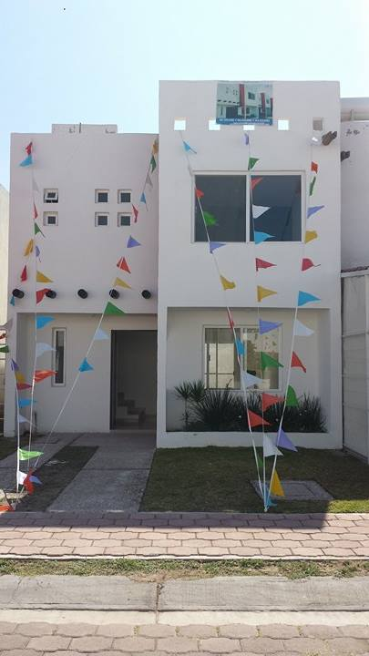
MODELO 1 (ELITE 6) $950,000

Slide 7
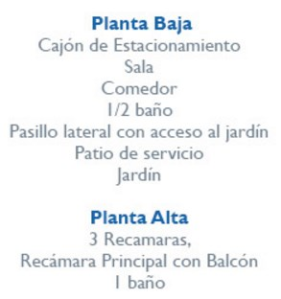

Slide 8
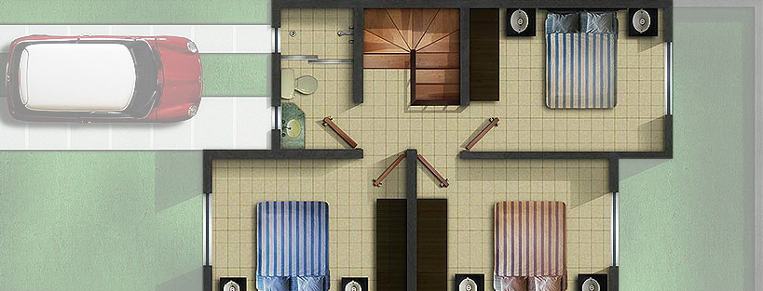
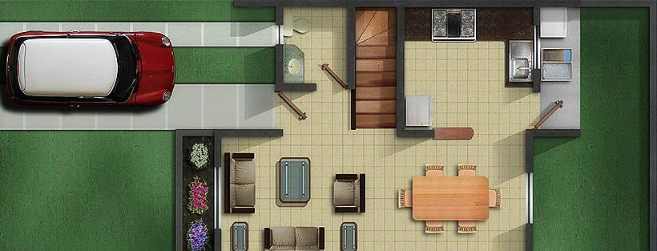
PLANTA ALTA
PLANTA BAJA

Slide 9
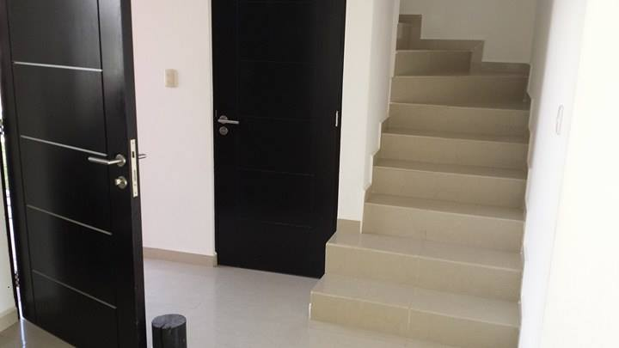
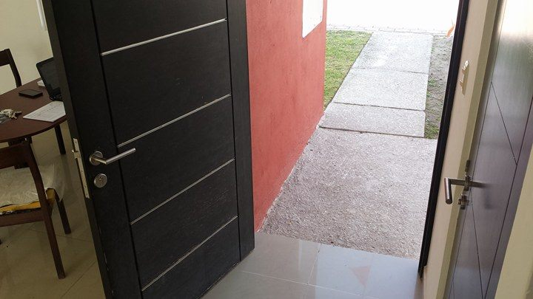
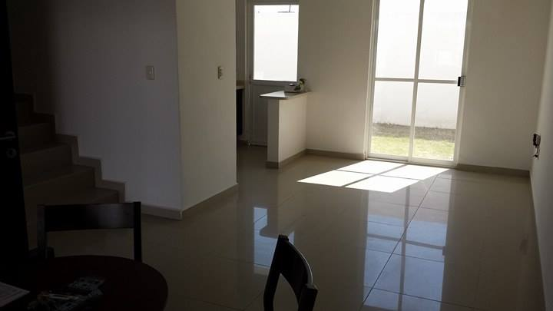
PLANTA BAJA

Slide 10
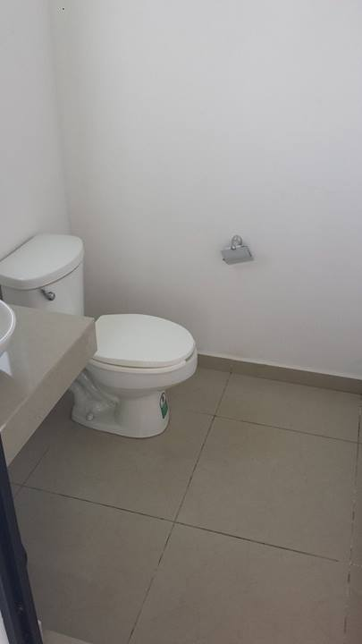
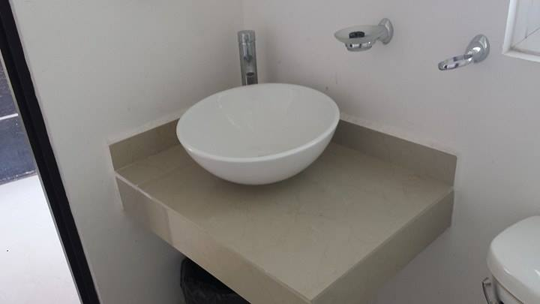
MEDIO BAÑO PLANTA BAJA

Slide 11
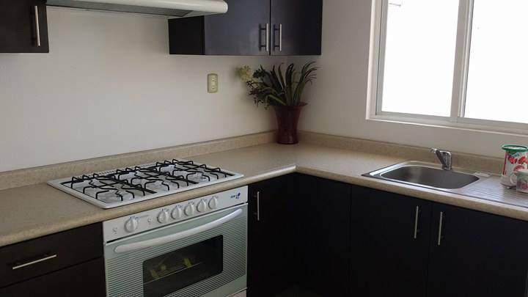
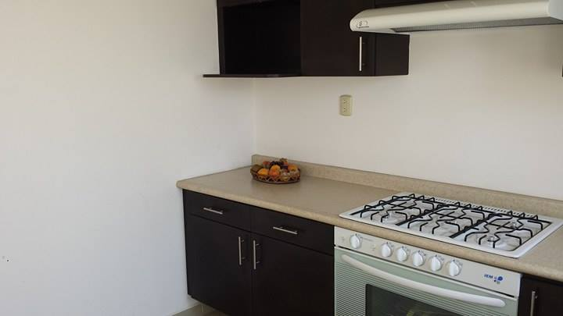
COCINA EQUIPADA

Slide 12
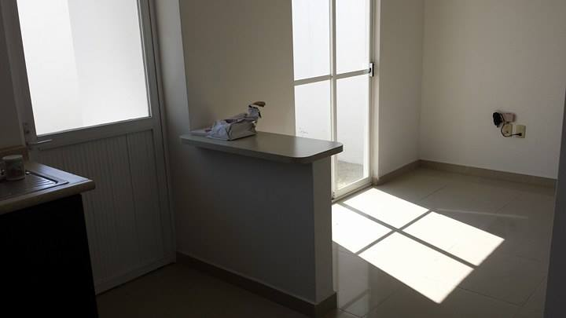
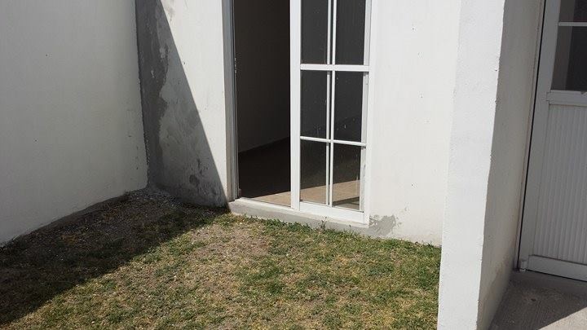
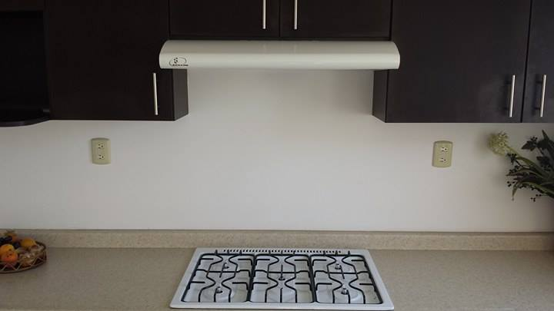

Slide 13
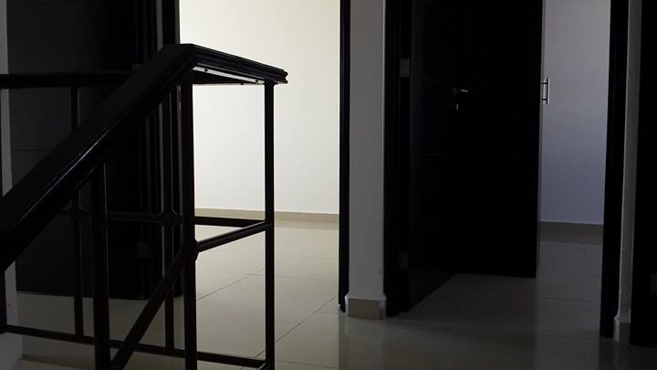
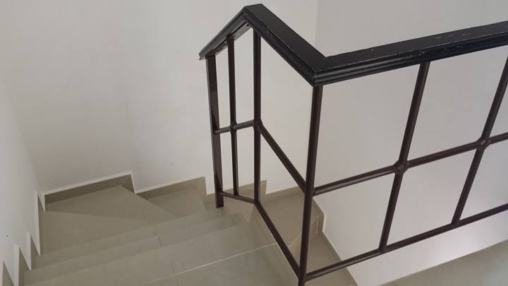

Slide 14
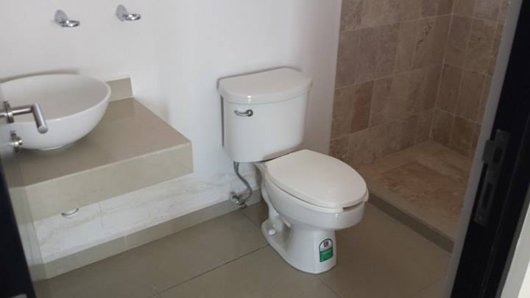
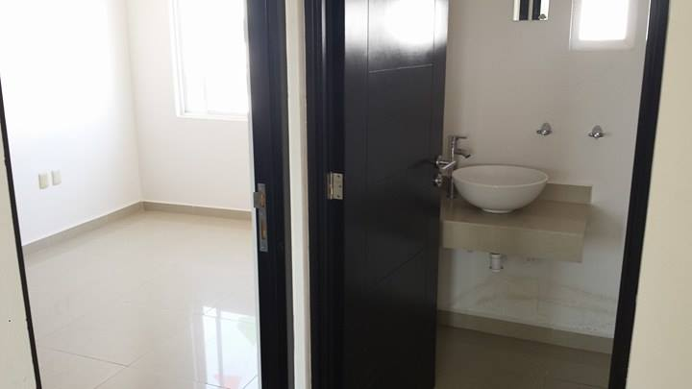
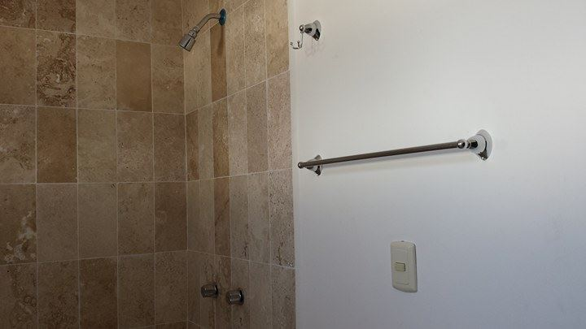
BAÑO

Slide 15
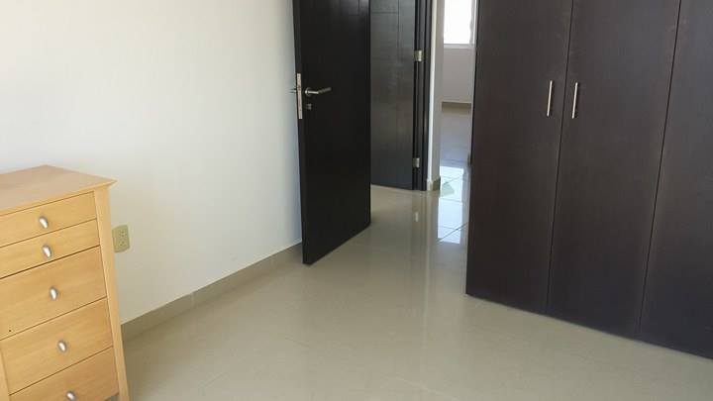
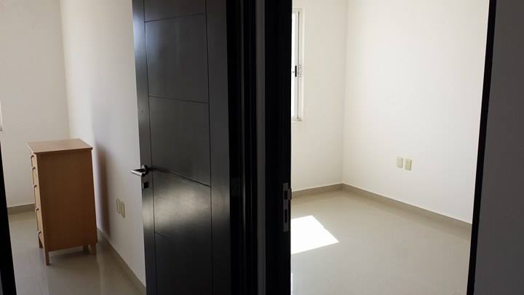
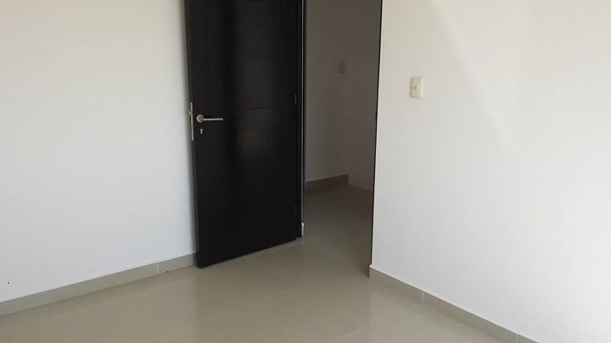
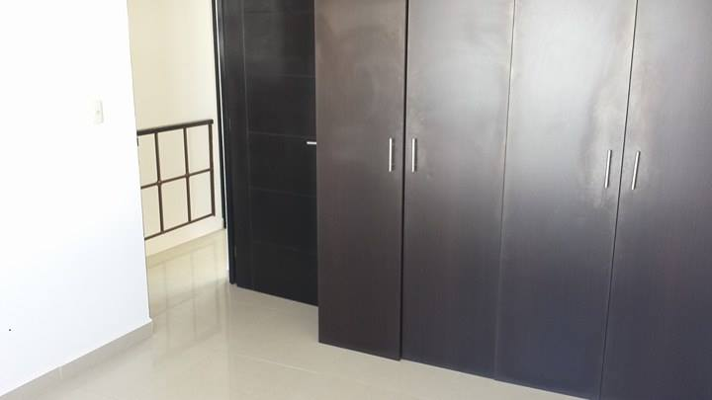
3 RECAMARAS

Slide 16
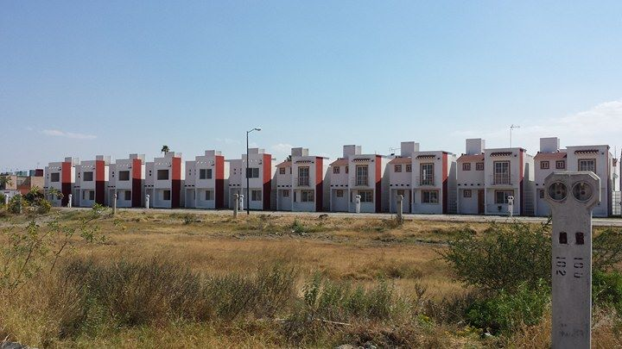
MODELO 2 (ELITE 6)
$950,000

Slide 17
PLANTA ALTA
PLANTA BAJA

Slide 18
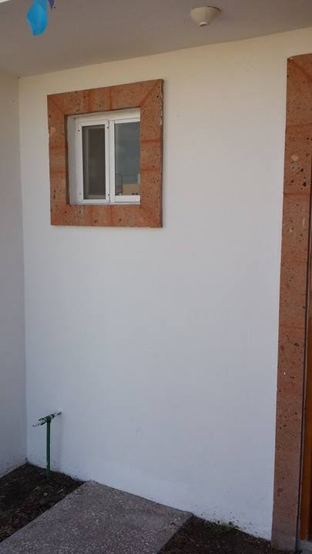
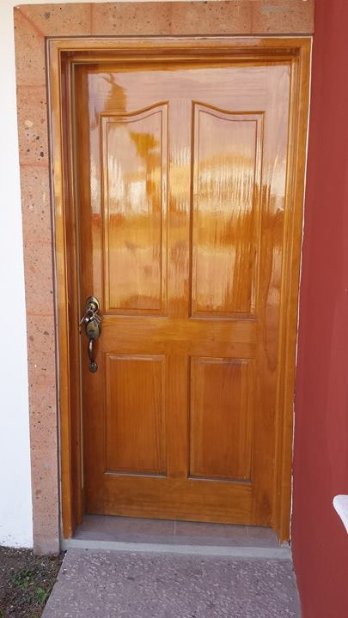
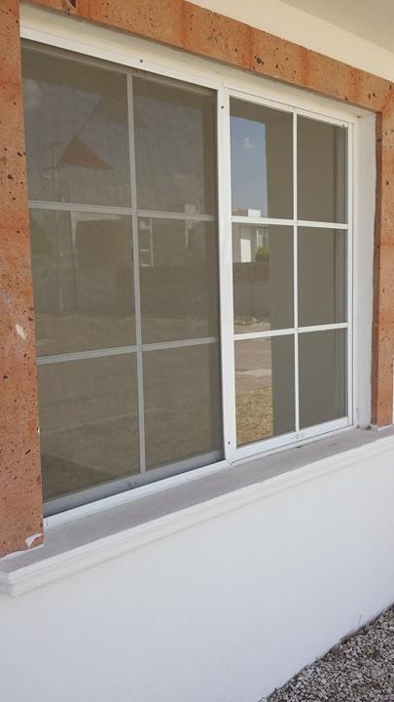
FACHADA

Slide 19
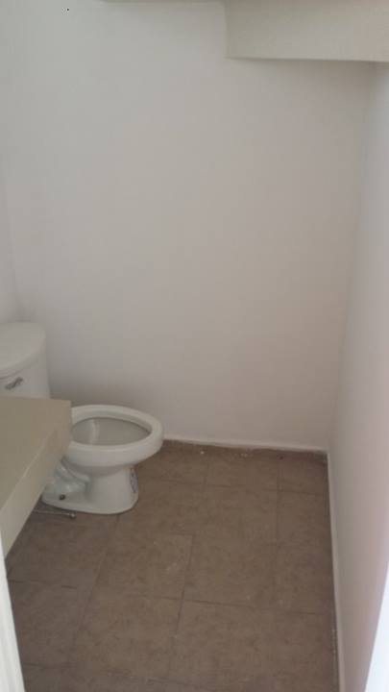
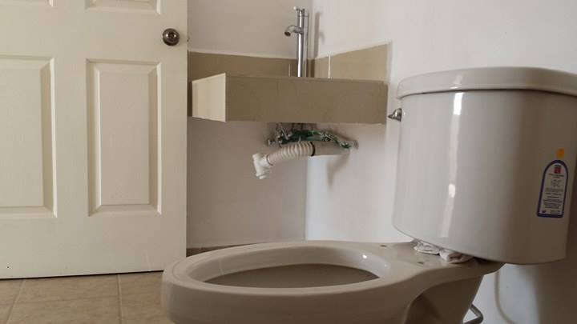
MEDIO BAÑO PLANTA BAJA

Slide 20
COCINA EQUIPADA

Slide 22
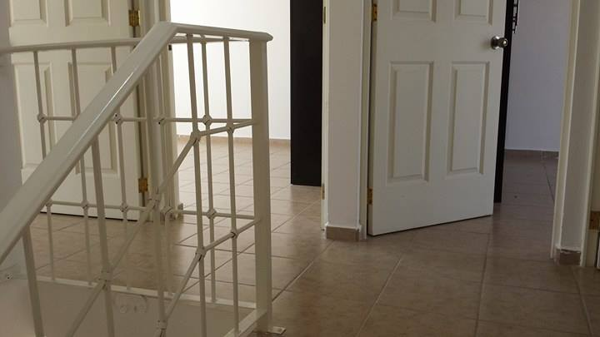
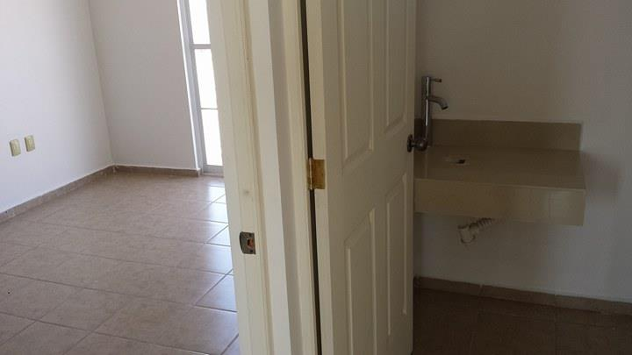
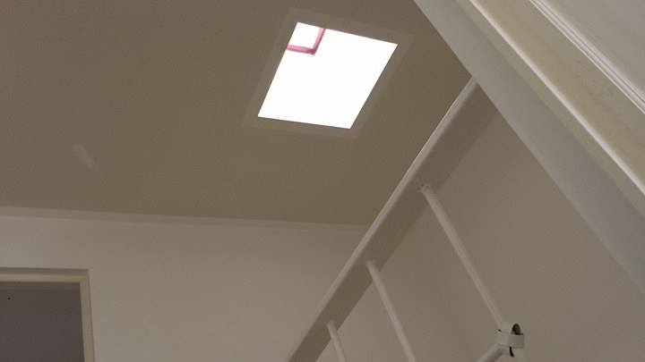
PLANTA ALTA

Slide 23
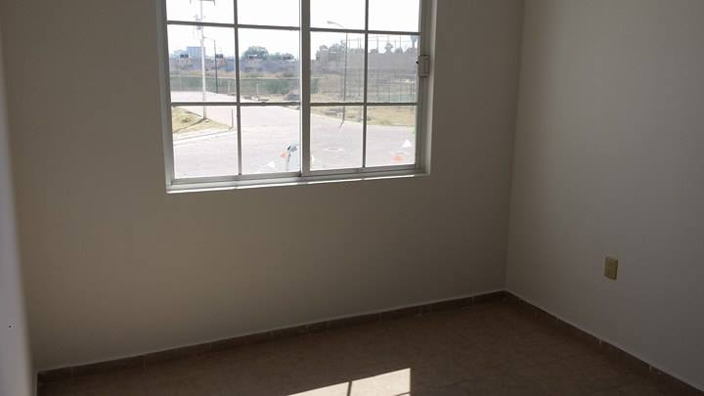
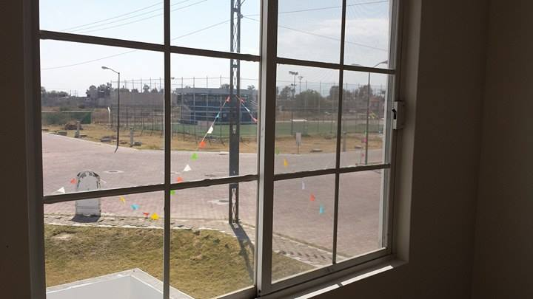
3 RECAMARAS

Slide 24
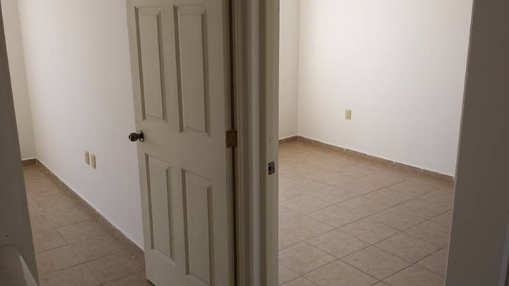
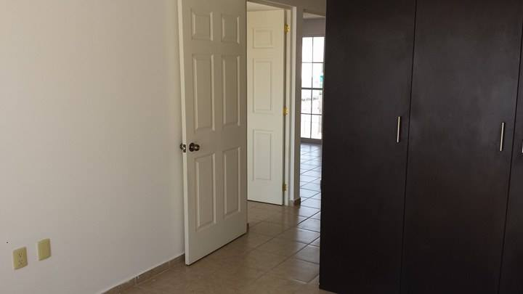

Slide 25
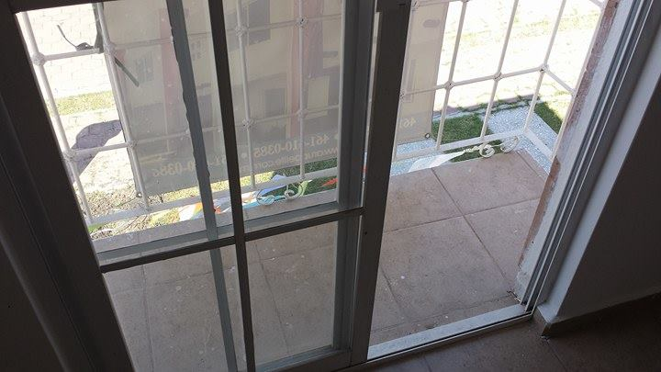
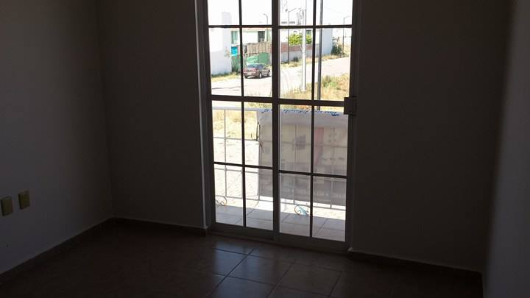
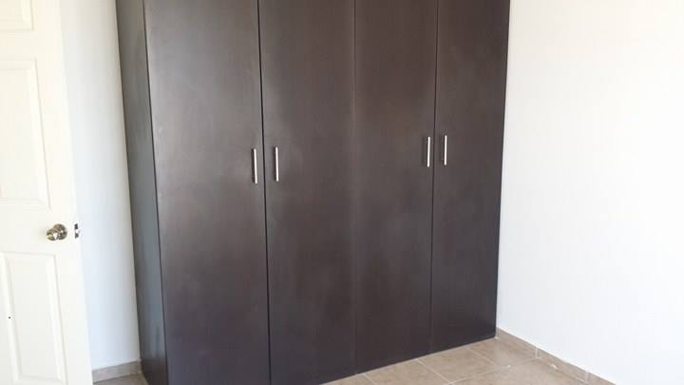
BALCON & CLOSET

Slide 26
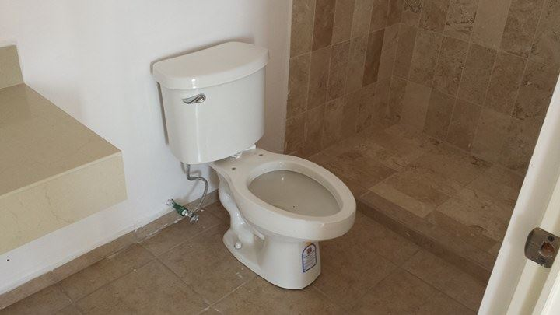
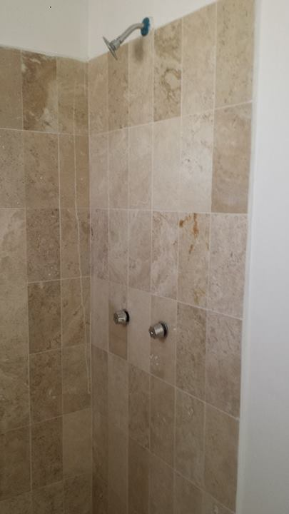
BAÑO COMPLETO

Slide 27
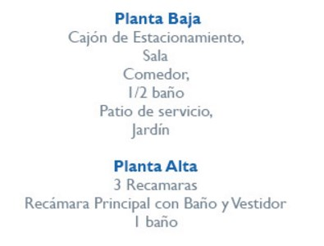
MODELO 3 PREVENTA (ELITE 7) ENTREGA EN 4 MESES
Construcción: 125 Metros
Frente: Un lugar de Estacionamiento y Jardín
Fachada: Blanca con detalles en Cantera
Descripción Vivienda:
Planta Baja: Vestíbulo, Medio Baño, Área de Escaleras, Sala-Comedor, Área de Cocina, Área de Fregadero y Jardín
Planta Alta: Pasillo, Baño Completo, Tres recamaras, una con Vestidor y Baño completo
Acabados: Aplanado en yeso con pintura Blanca, Piso en porcelanito, puertas en madera color chocolate
$1,250,000

Slide 28
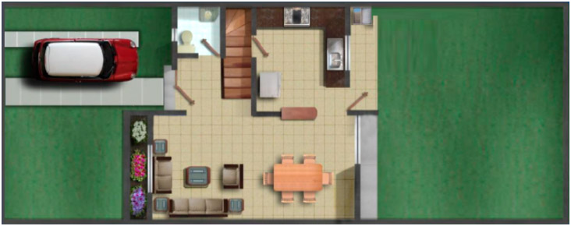
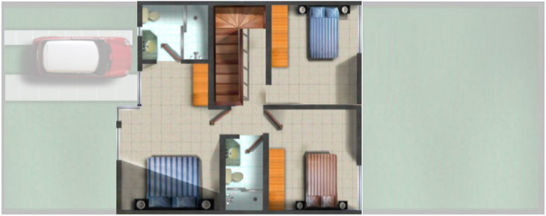
PLANTA BAJA
PLANTA ALTA

Slide 29
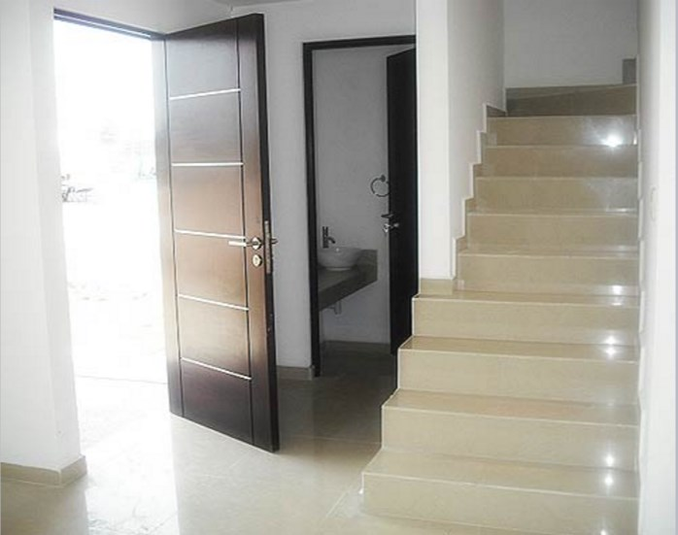
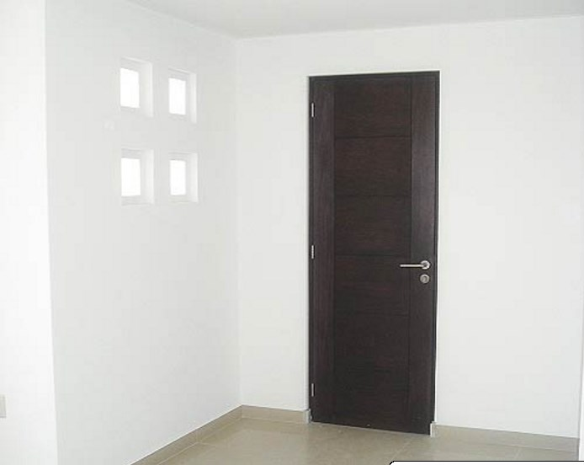
PLANTA BAJA

Slide 30
COCINA EQUIPADA

Slide 32
PLANTA ALTA

Slide 34
LIC. MILI MIRALDA TEL: (461) 2-12-80-22 TEL OFICINA: 6-14-20-71 miamestrategias@gmail.com EDIFICIO LA TORRE PISO 8,B CELAYA, GTO. ESTAMOS TOTALMENTE A TUS APRECIABLES ORDENES
CONTACTANOS

